Slide 1


2026-2027赛季
WCBA全明星周末
承办方方案（XX赛区）

Slide 2

目录
CONTENTS
01
04
基本情况
体育展示
02
05
场外活动
场馆情况
03
06
其他
酒店情况

Slide 3
01基本情况
承办单位名称：
所属地区：
城市常驻人口数量：
城市经济情况：
场馆名称：
场馆地址：
场馆运营方：
资金计划
市场开发： 政府补贴： 其他：
城市地标建筑照片

Slide 4

01基本情况
申办单位介绍
（单位性质、注册资金：认缴X万元 / 实缴X万元、赛事运营团队人员组成及数量、市场开发及宣传推广能力等）
赛事运营经验：
拟定参与、支持单位：

Slide 5
02场馆情况
场馆名称：
交通：
距机场XX公里，车程XX分钟
距高铁站XX公里，车程XX分钟
距接待酒店XX公里，车程XX分钟
场馆建成及翻新时间：
场馆可用座席数量：
场馆建成时间：
场馆曾举办过的大型活动：
场馆运营单位介绍，申办单位与场馆运营单位的关系：
场馆外景全景、各角度照片

Slide 6
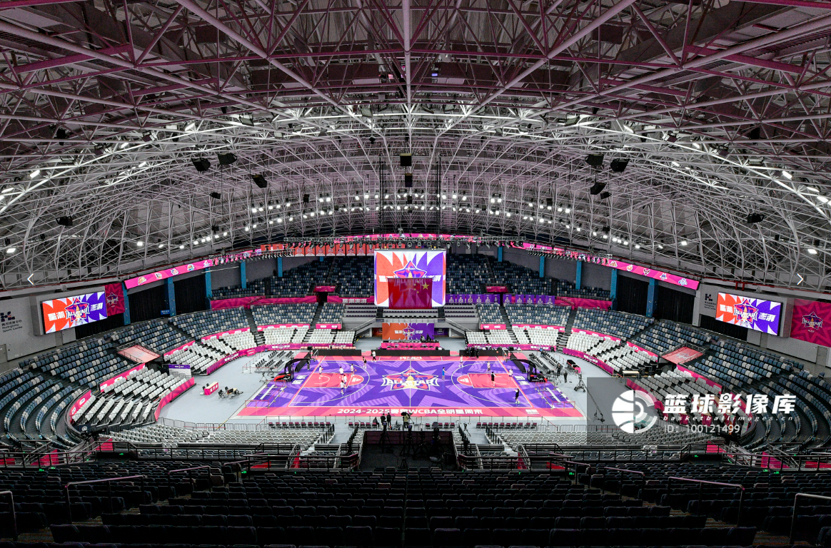
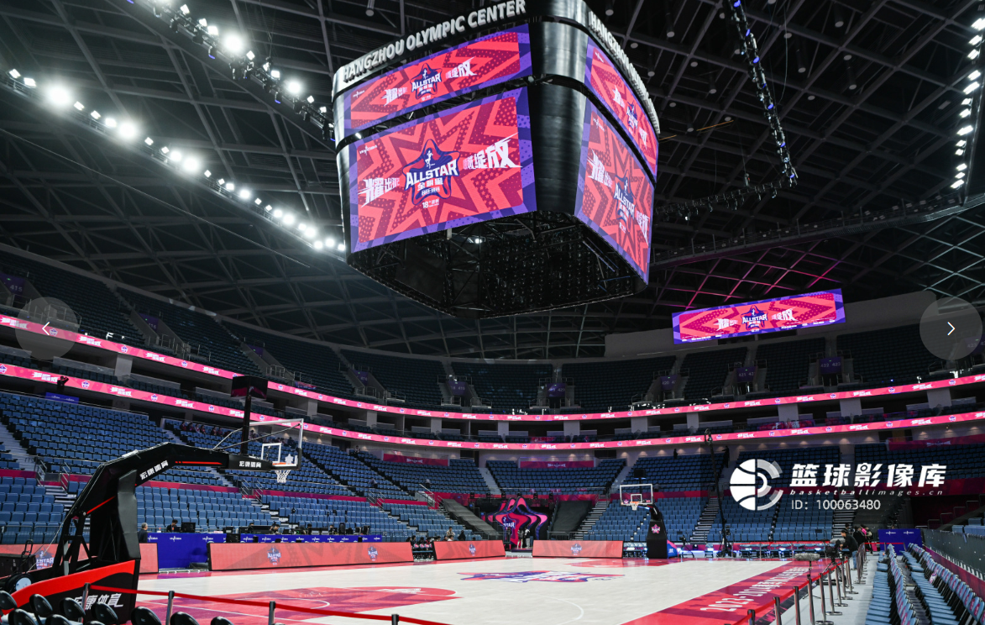
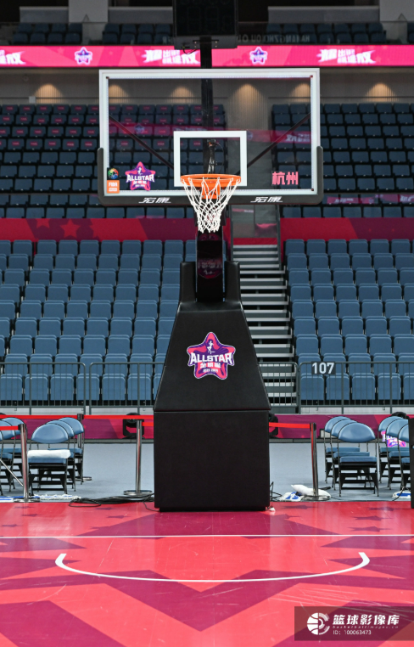
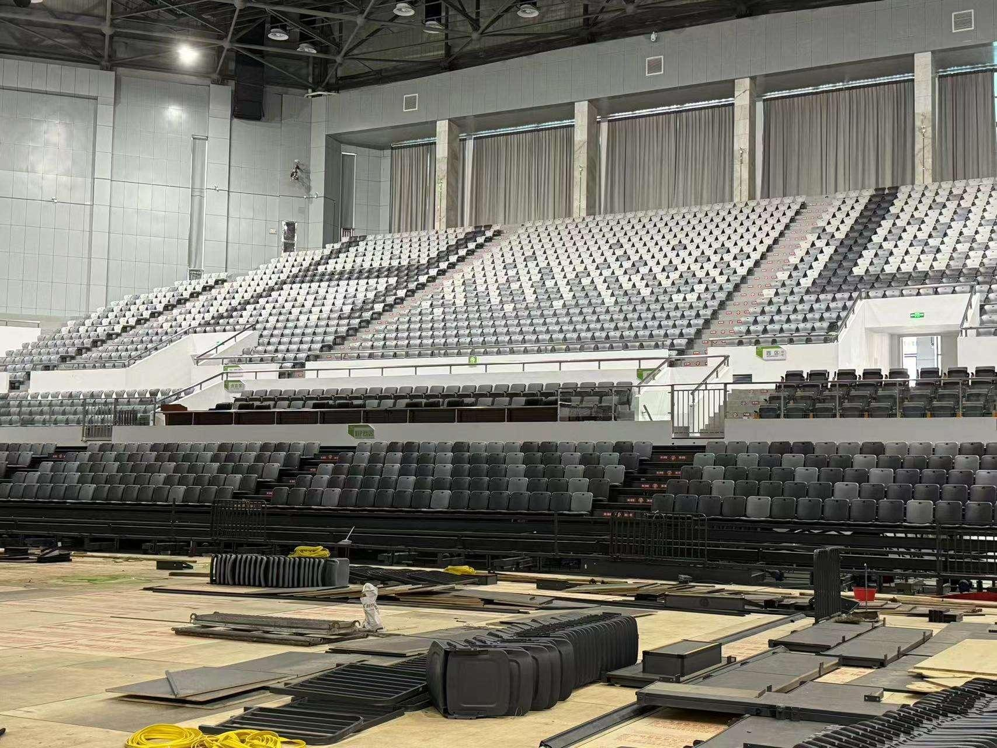
02场馆情况
场馆外场可搭建展位情况（配图）：
地板情况（品牌、尺寸）：
篮架情况（品牌、型号）：
现场屏幕情况（类别、尺寸、数量）：
大屏、环屏、斗屏
场馆照明系统（勒克斯平均值、）：需提供符合竞赛标准灯光下的图片
包厢数量：
主席台坐席数量：
场馆平面图/分区图/流线图
场馆屏幕、主席台全景等相关场内情况照片

Slide 7
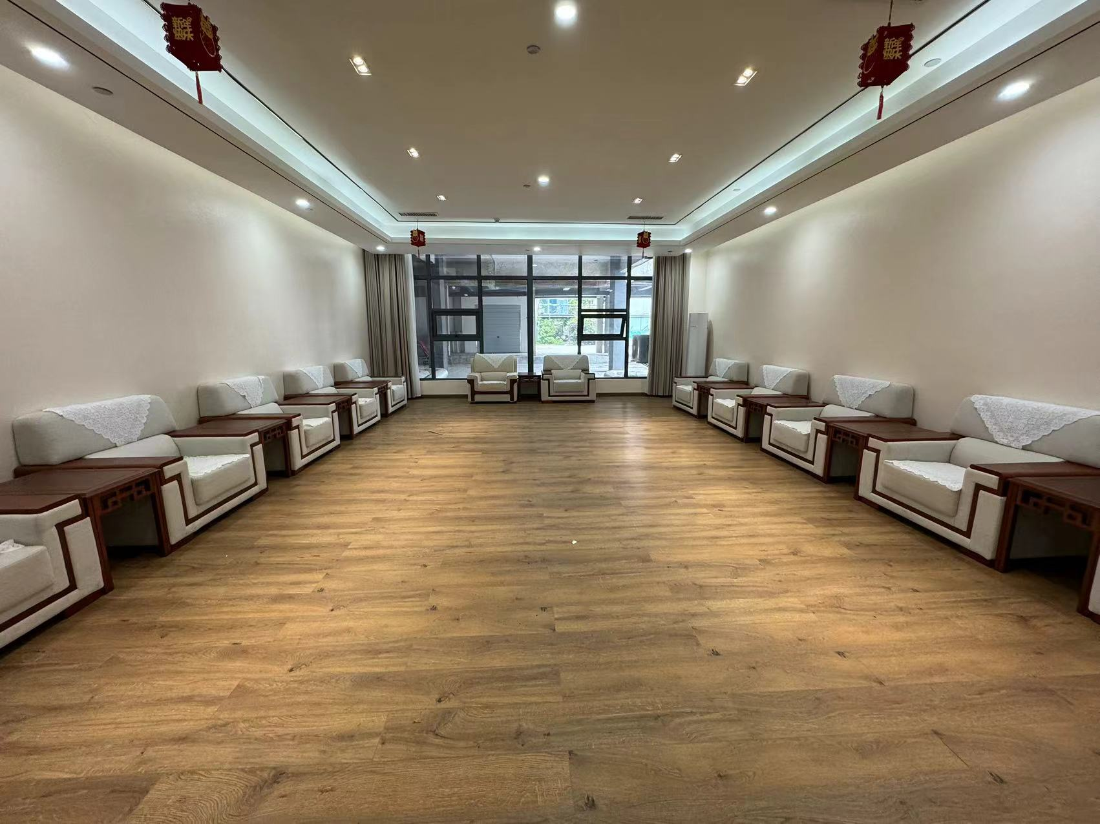
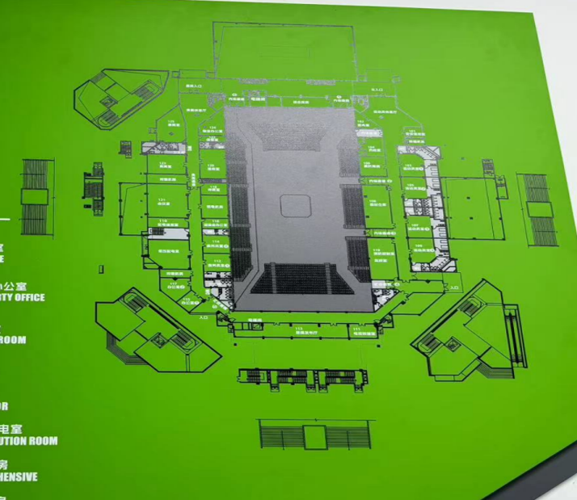
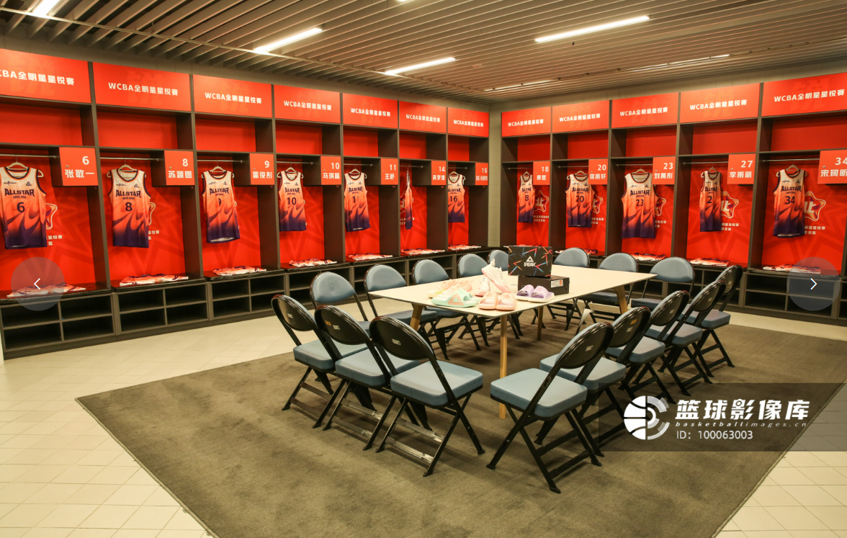
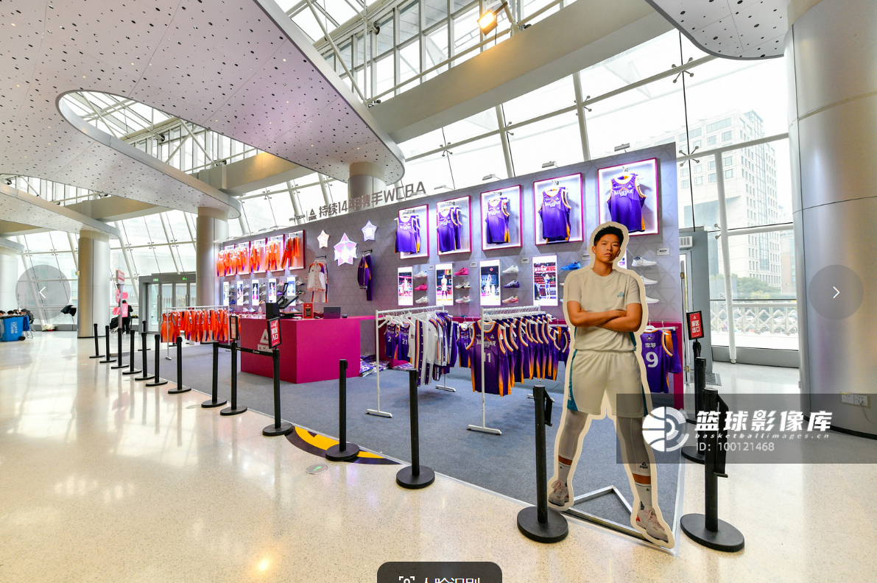
02场馆情况
主客队更衣室（数量、平米）：
技术官员休息室（数量、平米）：
贵宾休息室（平米）：
转播工作间（平米）：
媒体工作间（平米）：
其他功能房情况（平米、数量）
是否有力量房及情况（配图）：
是否有环廊展位及情况（配图）：
场馆功能房间内部近期拍摄照片，须体现全景，及更衣柜、卫生间、淋浴、桌椅等设施设备

Slide 8
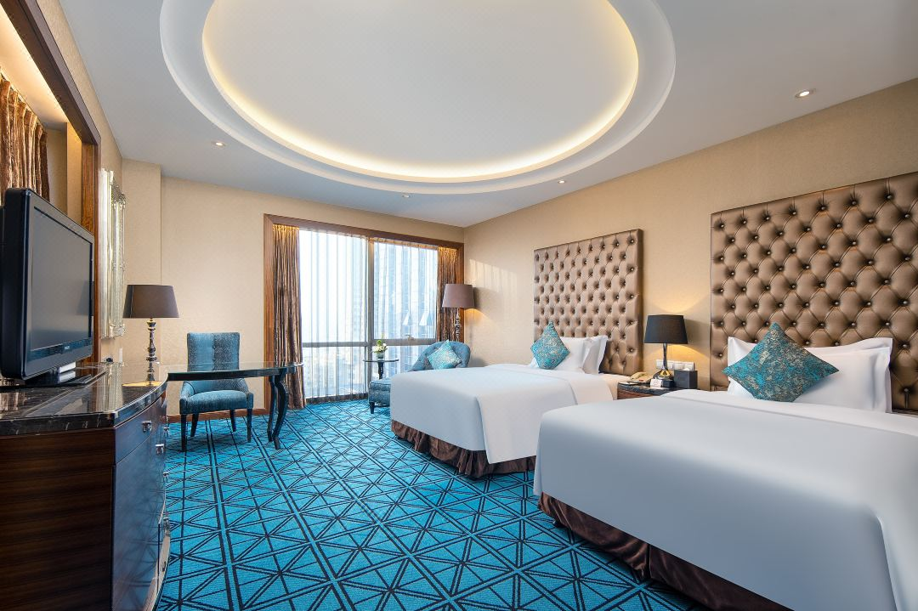
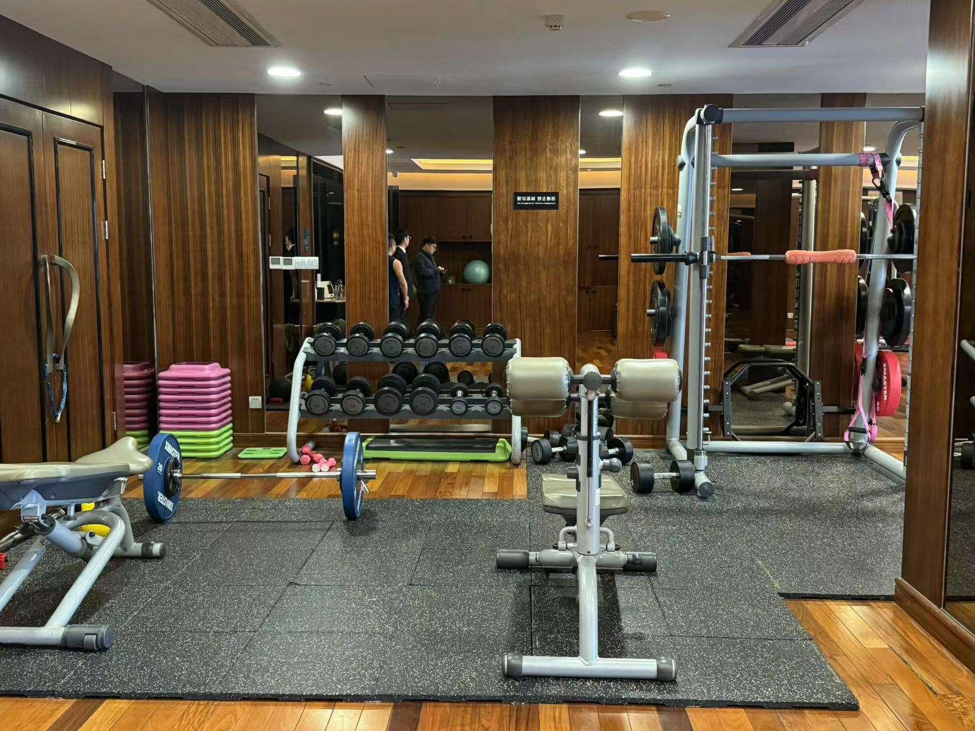
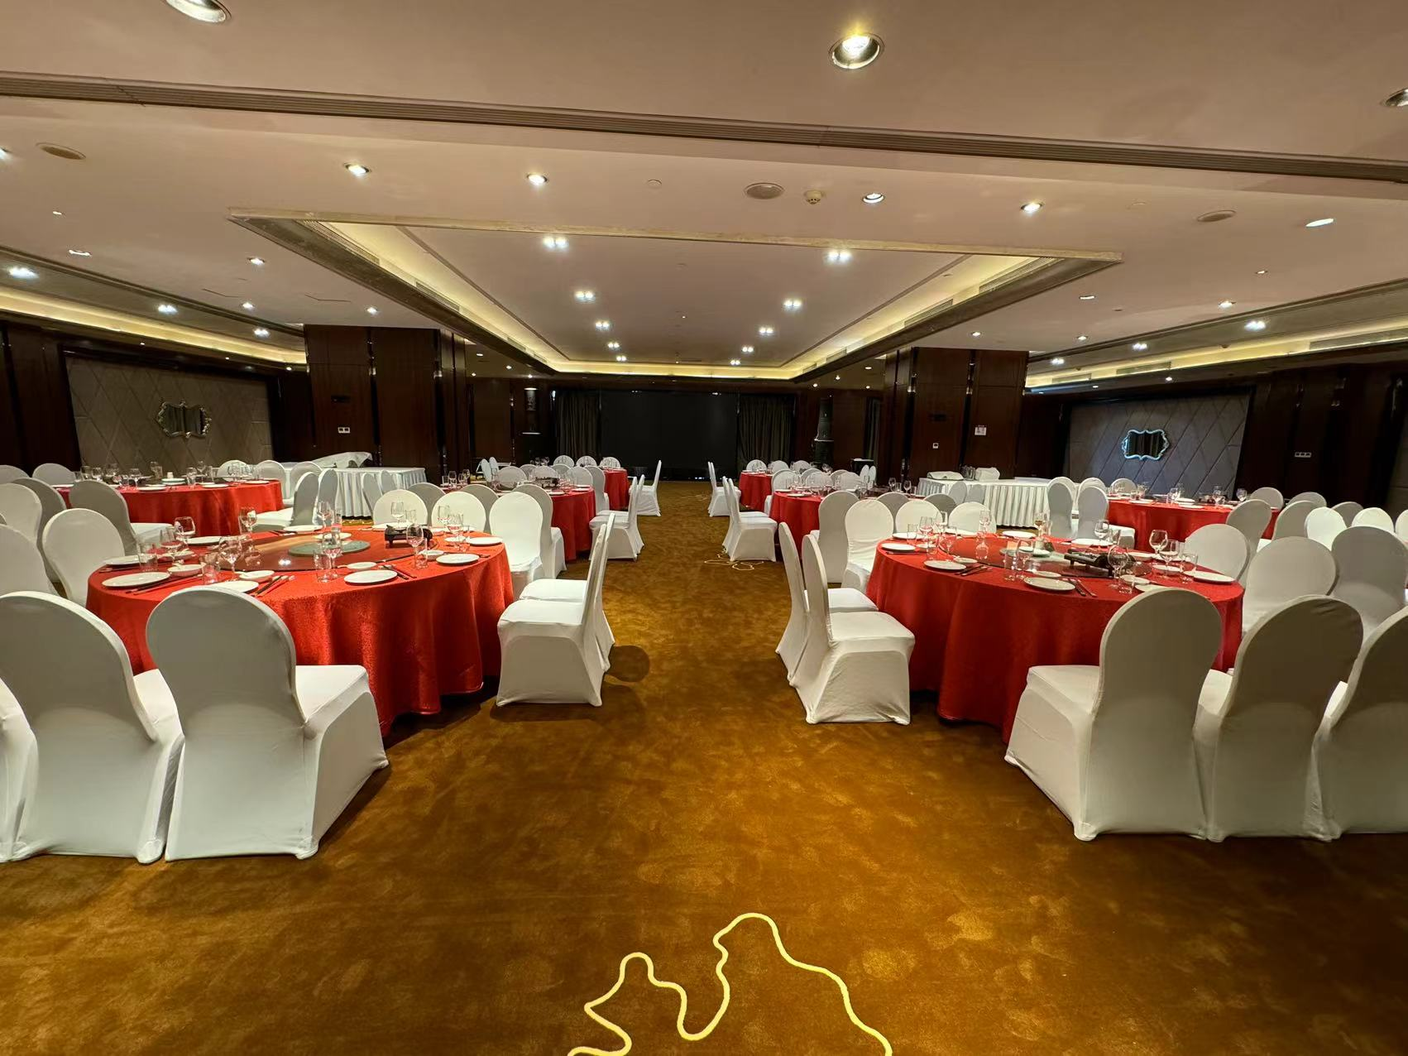

03酒店情况
酒店名称及星级：
交通：距场馆XX公里，车程XX分钟
可接待房间数量（单间、标间）：
餐厅情况（可容纳用餐人数、包间数量及大小）：
会议室情况（工作会议、定妆照拍摄、库房等平米及数量）：
力量房情况：
洗衣房情况：
可配备安保情况：
酒店房间及相关功能房间照片

Slide 9
04体育展示情况
计划体育展示团队：
计划演出内容：

Slide 10
05场外活动
计划场外活动（如进校园、公益活动，或结合地方特色、文旅等活动）

Slide 11
06其他
其他补充介绍（如配套场外活动、宣传方案等）

